Slide 1

Introducción a los ciclos de mejora de la calidad (QI) de Spark
CKC: Gestión de programas, conjunto 1
Revisado en junio de 2024

Slide 2
¡Bienvenido!
Introducciones
Se está grabando el entrenamiento*
Por favor escriba su nombre en el chat
Notes:
Se está grabando el entrenamiento.
ENCUESTA 1
ENCUESTA 2
Pida a los participantes que escriban sus nombres en el chat para fines de asistencia.
Invite a los participantes a hacer preguntas levantando la mano o utilizando el cuadro de chat.
Informe a los participantes que completen una evaluación de la capacitación al final de la sesión.
Pida a los participantes que silencien sus micrófonos. Anime a los participantes a dejar sus cámaras prendidas.
Informe a los participantes que recibirán crédito ORO por la sesión, pero que deben permanecer hasta el final. Enviaremos las horas a la categoría de conocimientos básicos de Gestión de programas de ORO.

Slide 3
Objetivos del entrenamiento
Propósito de Spark, ciclos QI y
Beneficios de la participación
Obtenga el conocimiento necesario para participar en un ciclo Spark QI
Generar vías de participación durante el rediseño
Recursos disponibles
&
Apoyos financieros
Notes:
Resultados y objetivos de la formación
Revisar los objetivos generales para la orientación Spark.

Slide 4
Propósito de Spark

Slide 5
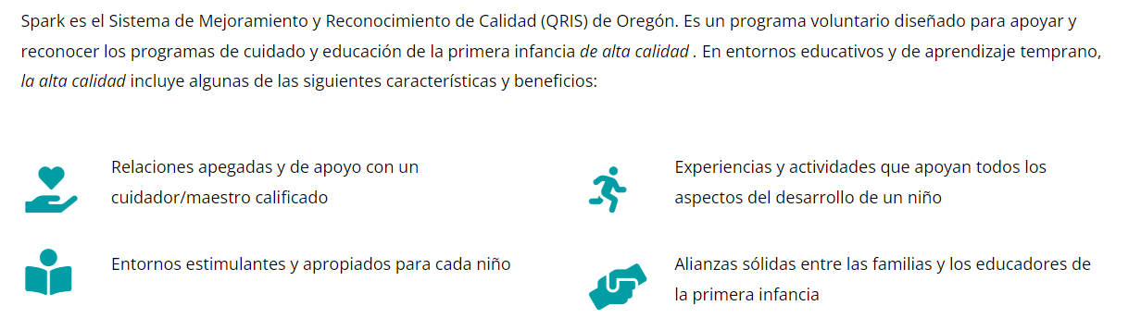
Propósito de Spark
Notes:
Estos son los componentes de “alta calidad” que Spark considera imprescindibles
Spark existe para apoyar programas que aumentan continuamente su calidad en estas áreas.

Slide 6
Beneficios de participar en Spark
Reconocimiento profesional
Mejora del programa
Apoyos e incentivos financieros
Comercialización para familias y su comunidad
. . . ¡Una manera de ayudar a demostrar que te preocupas por tener el mejor programa posible!
Notes:
Discute los beneficios de ser parte de Spark
Si lo desea, puede involucrar a los participantes preguntándoles qué esperan obtener al participar en Spark.

Slide 7
¿Quién puede participar en Spark?
Para ser elegible para participar en Spark, los programas deben:
Cumplir con los requisitos de cumplimiento del Departamento de Atención y Aprendizaje Temprano
Tener licencia
O
Ser operado por un distrito escolar u otras agencias gubernamentales que estén exentas de licencia
Notes:
Discuta la elegibilidad de Spark con los participantes.
El cumplimiento se analizará con más detalle en la diapositiva 20.

Slide 8
Rediseño de Spark
Spark está en proceso de ser rediseñado mediante un modelo de participación comunitaria.
Se están recopilando opiniones de proveedores, padres y otras personas en el campo de ECE que representan una amplia gama de tipos de programas, roles, raza, origen étnico, idioma y área geográfica.
La atención se centrará en la mejora continua de la calidad y en un sistema que sea:
inclusivo
equitativo
apoya los programas de aprendizaje temprano y las familias para ofrecer las mejores experiencias de aprendizaje temprano posibles a los niños.

Slide 9
Participación de Spark actualmente
Los programas completan un portafolio para lograr una calificación de 3, 4 o 5 estrellas
A partir del 1 de octubre de 2023, los programas deben estar incluidos en el ERDC para ser elegibles para completar una cartera.
¿Qué pasa con los programas que no son
listado en ERDC o no quiere
¿Completar una cartera para obtener una calificación?
Ciclo de mejora de la calidad (QI)
Notes:
Discute los beneficios de ser parte de Spark
Si lo desea, puede involucrar a los participantes preguntándoles qué esperan obtener al participar en Spark.

Slide 10
Los ciclos QI permiten que todos los programas...
Lograr el estado C2Q
Acceder a fondos de apoyo
Trabajar en mejoras de calidad que sean buenas para su programa, las familias y los niños a los que sirven.
También brindará información valiosa sobre los ciclos de QI para el Spark rediseñado.
Notes:
Discute los beneficios de ser parte de Spark
Si lo desea, puede involucrar a los participantes preguntándoles qué esperan obtener al participar en Spark.

Slide 11

¿Preguntas?
Notes:
Pida a los participantes que compartan cualquier pregunta que tengan, ya sea levantando la mano o en el chat.
A menudo surgen preguntas relacionadas con el apoyo financiero. Puede pedirles a los participantes que guarden esas preguntas hasta que se complete esa sección de la orientación.

Slide 12
Generar las rutas de participación durante el rediseño

Slide 13

La Ruta de Spark
La Ruta de Spark
Ruta del Portafolio
Ruta del Ciclo de QI
Debe estar en la lista de ERDC
Notes:
Esta es una descripción general de las 2 vías diferentes para participar en Spark.
The Portfolio Pathway (debe estar incluido en ERDC para hacer esto)
La Ruta Ciclista de QI (todos pueden hacer esto)
Comience completando la Solicitud de participación de Spark (formulario en línea).
El personal del TRI revisará su solicitud y se le enviará un correo electrónico específico para la ruta que elija.

Slide 14
La Ruta de Spark
La Ruta de Spark
Ruta del Portafolio
Ruta del Ciclo de QI
Todo el mundo puede hacer un Ciclo QI
Notes:
Esta es una descripción general de las 2 vías diferentes para participar en Spark.
The Portfolio Pathway (debe estar incluido en ERDC para hacer esto)
La Ruta Ciclista de QI (todos pueden hacer esto)
Comience completando la Solicitud de participación de Spark (formulario en línea).
El personal del TRI revisará su solicitud y se le enviará un correo electrónico específico para la ruta que elija.

Slide 15
Ciclos de mejora de la calidad
Elige una meta
Registre la meta en el formulario de participación en el ciclo QI.
Reciba fondos de apoyo, explore recursos, trabaje en su meta
Complete el formulario de reflexión del ciclo de calidad de vida después de 12 meses
Recibir fondos de incentivo (Cantidad por determinar)
Notes:
Los ciclos de mejora de la calidad están diseñados para permitir que los programas elijan una meta que sea significativa para ellos y su programa. Está diseñado para ser algo pensado y lograrlo requiere algo de tiempo y esfuerzo.

Slide 16

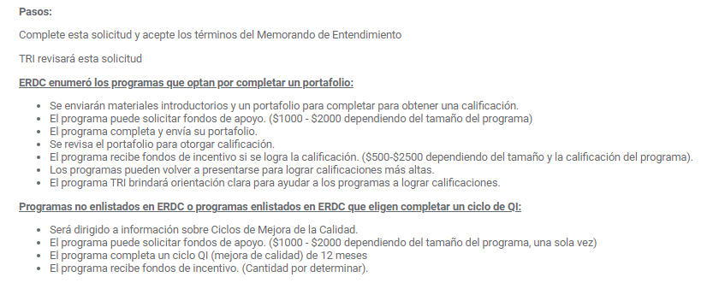
El paso número 3 es el Portafolio o la Ruta del ciclo QI.
1)
2)
3)
o
Ruta del ciclo de QI
3)
Notes:
The application lists the steps for participation.

Slide 17
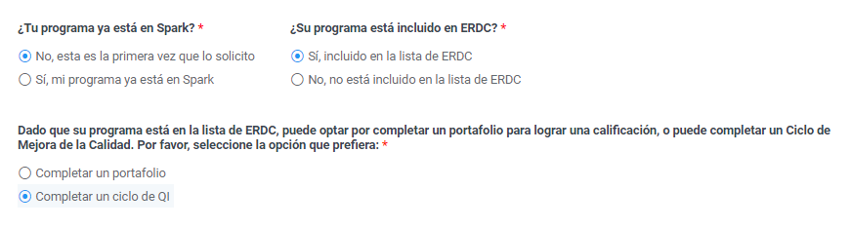
Elija la opción de ciclo QI
Notes:
La aplicación le pregunta si está incluido en ERDC. Si elige sí, tiene la opción de elegir Portafolio o Ciclo QI.

Slide 18
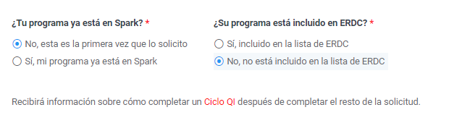
Solo se muestra el ciclo QI si se selecciona "No enlistado en ERDC"
Notes:
La aplicación le pregunta si está incluido en ERDC. Si elige sí, tiene la opción de elegir Portafolio o Ciclo QI.

Slide 19
Correo electrónico de bienvenida– Ruta del ciclo de QI
Su correo electrónico de bienvenida incluirá:
Certificado C2Q imprimible
Enlaces y documentos con información sobre:
Cómo completar el Formulario de Participación en el Ciclo QI
Requisitos de cumplimiento (para lograr y mantener una calificación)
Cómo registrarse para obtener una cuenta de usuario gratuita en OregonQRISResources.org
Notes:
Después de completar la Solicitud de participación de Spark, recibirá un correo electrónico de bienvenida de Spark que contendrá descargas y/o enlaces a:
Certificado de Compromiso de Calidad
Póster de cumplimiento que explica los requisitos para lograr y mantener una calificación.
Portal Seguro - Información sobre cómo solicitar fondos de apoyo
Información sobre cómo registrarse en el sitio web de Recursos QRIS
Si necesita que le imprimamos y le enviemos algo por correo, comuníquese con la línea de ayuda de Spark.
If you need anything printed and mailed to you, contact the Spark Helpline.

Slide 20
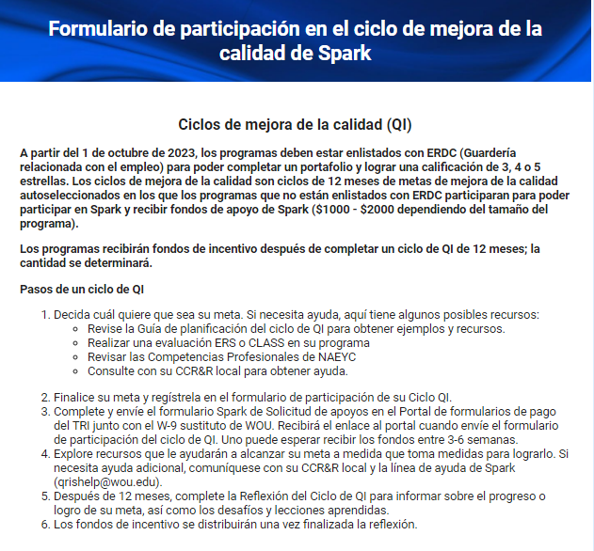
Formulario de participación en el ciclo de mejora de la calidad
El formulario enumera todos los pasos de un ciclo de QI.
Notes:
Así es como se ve el formulario de participación.
Siga el enlace en su correo electrónico de bienvenida para acceder a este formulario. No tengas miedo de mirarlo para ver qué es antes de determinar tu objetivo.
Debe completarse para registrar su participación en el ciclo de QI y pasar al siguiente paso para solicitar fondos de apoyo.

Slide 21

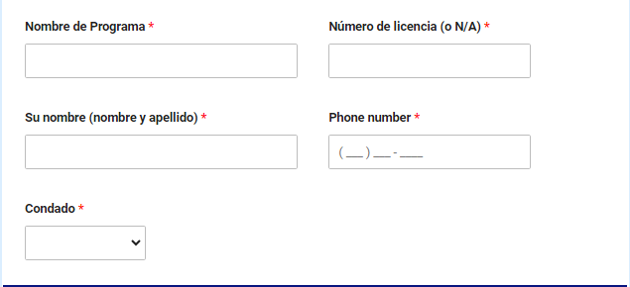
Formulario de participación en el ciclo de mejora de la calidad
Puede configurar un inicio de sesión para volver al formulario más tarde si necesita más tiempo
Notes:
Puede iniciar el formulario y volver a él más tarde para completarlo.

Slide 22
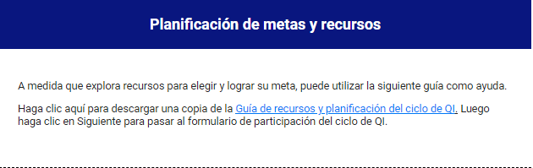
Formulario de participación en el ciclo de mejora de la calidad
Puede ver o descargar una copia de la Guía de recursos y selección de metas del ciclo de QI para obtener ayuda para elegir una meta y localizar recursos.
Notes:
Puede encontrar algunos recursos aquí para ayudarle con la selección de objetivos y la búsqueda de recursos. Es visible y descargable.

Slide 23
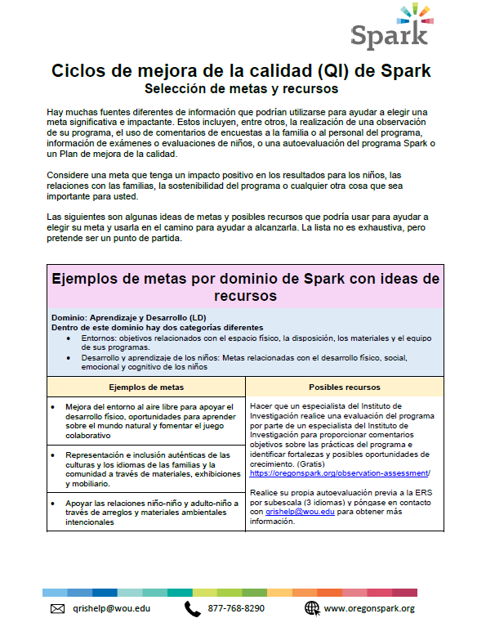
Ciclo de QI: Documento de selección de metas y recursos
Ejemplos de metas
Recursos para ayudarle a completar su objetivo
Los ejemplos de objetivos son recursos y son solo sugerencias iniciales para comenzar. Se irán añadiendo con el tiempo y se aceptan sugerencias.
Notes:
Así es como se ve la primera página del formulario. Está configurado por el dominio Spark actual. No está limitado a ninguno de los ejemplos de objetivos aquí ni a los recursos enumerados. Es solo un punto de partida para ayudarle a pensar en ideas.
Si encuentra otros recursos útiles, compártalos enviando un correo electrónico a la línea de ayuda de Spark.

Slide 24
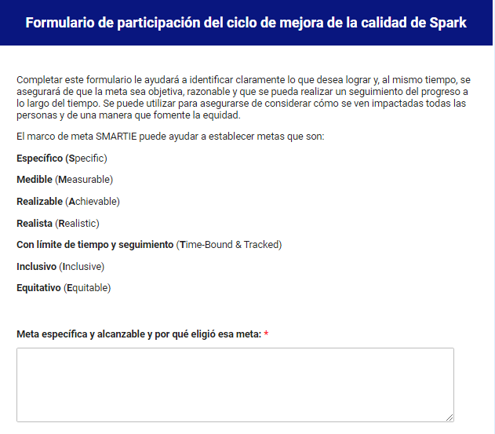
Formulario de participación en el ciclo de mejora de la calidad: documentación de metas
El marco de metas SMARTIE es una herramienta útil a la hora de establecer metas
Notes:
La sección Documentación de objetivos es parte del Formulario de participación en el ciclo QI y explica el marco de objetivos SMARTIE.
El marco de objetivos SMARTIE fomenta metas que son
Específico
Mensurable
Realizable
Realista
Con límite de tiempo y seguimiento
Inclusivo
Equitativo

Slide 25
Formulario de participación en el ciclo QI – Documentación de metas
El resto del formulario de documentación de metas pregunta:
Fecha de inicio y fecha de reflexión (12 meses después) de su meta elegida
¿Cómo puedes medir su meta o el progreso hacia tu meta?
Un plan realista para lograr la meta que incluya pasos y fechas individuales.
Al pensar en la inclusión y la equidad, ¿considere algún impacto imprevisto entre los grupos históricamente marginados? ¿Cómo podrían manifestarse la inequidad o la exclusión? ¿Para quién?
¿Cómo podría cambiar la meta para asegurar la equidad y la inclusión para todos los niños, las familias y el personal de su programa?
Notes:
No hay respuestas correctas o incorrectas para estas preguntas.
Simplemente documente sus respuestas para demostrar que ha pensado detenidamente cómo abordará el logro de su objetivo y ha considerado todas las preguntas en el marco de objetivos SMARTIE.
Probablemente habrá cambios en su plan a medida que pase el tiempo y podrá documentar esos cambios cuando complete el formulario de reflexión después de 12 meses.

Slide 26
Formulario de participación en el ciclo QI – Correo electrónico de confirmación
Su correo electrónico de confirmación incluirá:
Copia de las respuestas de su formulario
Enlace al Portal de Pagos del TRI para solicitar Fondos de Apoyo
Enlace al Formulario de reflexión del ciclo de QI para completar después de 12 meses (también recibirá un recordatorio cerca del final de los 12 meses)
Un QIS de su condado también recibirá una copia de su formulario.
Notes:
Un QIS puede comunicarse con usted para ofrecerle ayuda para lograr su objetivo, o puede comunicarse usted mismo con un QIS o con la línea de ayuda de Spark, si es necesario.

Slide 27
Solicitar fondos de apoyo
Siga el enlace al portal que recibió en su correo electrónico de confirmación de QI Cycle. Tendrá instrucciones detalladas.
Los formularios de pago de TRI son el portal seguro en el sitio web de WOU que se utiliza para descargar y enviar todos los formularios financieros.
Los montos varían entre $1,000 y $2,000 dependiendo del tamaño del programa. (Capacidad menor de 20 = $1000, 21-49 = $1500, más de 50 = $2000).
Notes:
Después de enviar los formularios completos, recibirá su cheque en 3 a 5 semanas. Es importante asegurarse de que la información esté completa y precisa para evitar demoras en la recepción de sus fondos.

Slide 28
Ciclo QI: Formulario de reflexión
El formulario de reflexión debe completarse después de 12 meses.
Recibirás un recordatorio por correo electrónico con el enlace antes de que finalicen los 12 meses.
Envíe un correo electrónico a la línea de ayuda de Spark si no la recibió
Registre su progreso en el logro de objetivos y responda preguntas de reflexión.
Recibirá fondos de incentivo y un reconocimiento una vez completado.
Notes:
Recibirá un enlace en el correo electrónico de confirmación de su formulario de participación en el ciclo QI para que pueda obtener una vista previa. Pero no lo complete hasta que terminen los 12 meses.
Se le enviará el enlace nuevamente y un recordatorio cerca del final del período de 12 meses.
Esto es para registrar su progreso en el logro de su objetivo: qué salió bien, qué no, impacto del programa, lecciones aprendidas, etc.
Después de completarlo, recibirá automáticamente sus fondos de incentivo; no es necesario que los solicite.

Slide 29
¿Que sigue?
Elija otra meta para otro ciclo de QI.
Deberíamos tener información sobre Spark rediseñado y cómo se ve.
Habrá suficiente tiempo y apoyo para cualquier plan de transición al Spark rediseñado.
Notes:
No sabemos cómo será el Spark rediseñado, pero implicará una mejora de calidad
Cualquier esfuerzo de mejora de la calidad que se realice ahora será beneficioso para su programa y ayudará a aportar información al Spark rediseñado.
Proporcionaremos una amplia comunicación cuando sepamos más. Asegúrese de consultar el sitio web para obtener actualizaciones.

Slide 30
¿Preguntas?

Slide 31
Recursos y apoyos
Notes:
Spark tiene muchos recursos disponibles para respaldar su participación.
¡No es necesario que hagas esto solo!

Slide 32
Apoyos Financieros
Fondos de apoyo:
Fondos de Incentivos:
Programas C2Q pueden solicitar fondos de apoyo
Cantidad se determina por el tamaño del programa ($1,000 - $2,000)
Deber utilizarse para apoyar la mejora de calidad (Se aplican algunas restricciones. ¡Recuerde guardar sus recibos!)
Otorgados por TRI después de que el programa recibe una calificación de estrella para reconocer los logros
Cantidad se determina por el tamaño y calificación obtenida
Se deben utilizar para apoyar la mejora de la calidad (Se aplican algunas restricciones. ¡Recuerde guardar sus recibos!)
Notes:
Los apoyos financieros de Spark se pueden utilizar para los costos relacionados con la realización de mejoras en el programa y el mantenimiento de prácticas de calidad.
El plan de mejora de la calidad puede ayudar a determinar cómo gastar sus fondos de Spark.
Los fondos no se pueden utilizar para mejoras del capitolio (cambios permanentes en su hogar/instalación) ni para materiales religiosos y no están destinados a los costos operativos generales del programa.
Los programas deben completar un formulario de Solicitud de apoyos y se requiere un formulario W-9 sustituto de WOU. Los fondos pueden estar sujetos a impuestos. Hable con un asesor financiero para comprender las implicaciones fiscales.
La cantidad de fondos está determinada por el tamaño del programa y, cuando corresponda, el nivel de estrellas alcanzado.
Los fondos de apoyo varían entre $1000 y $2000 dependiendo del tamaño del programa.
Los fondos de incentivo varían entre $500 y $2500, según el tamaño del programa y el nivel de estrellas alcanzado.
Los programas acreditados como NAEYC y NAFCC reciben diferentes montos
Los programas Head Start no son elegibles para recibir fondos Spark

Slide 33



Recursos disponibles
Quality Improvement & additional materials:
Especialista de la Mejora de Calidad local en CCR&R
Sito Web de QRIS en Oregon: www.OregonQRISResources.org
Información del Portafolio, Financiamiento y Spark en general :
Especialista en Mejora de la Calidad en el centro local CCR&R
El instituto de investigaciones :
Línea de ayuda Spark: 1-877-768-8290
Correo electrónico: qrishelp@wou.edu
Sitio Web: oregonspark.org
Notes:
¡Hay muchos recursos disponibles!
A medida que avanza en el proceso de Spark o si tiene preguntas sobre Spark, recuerde que tiene varios recursos disponibles para ayudarlo.
Si tiene preguntas o ayuda y recursos relacionados con la mejora del programa, puede comunicarse con su especialista en mejora de la calidad, el especialista de CCR&R ORO o su entrenador de PSP o acceder al sitio web Spark Resources de Oregon.
Si tiene preguntas generales, puede comunicarse con la línea de ayuda gratuita del TRI al 877-768-8290 o enviar un correo electrónico a qrishelp@wou.edu.
El sitio web de Spark también tiene información general.
Si corresponde, solicite los fondos de apoyo. (La información sobre cómo hacer esto está en el Kit de Bienvenida)
Regístrese en el sitio web de recursos de QRIS

Slide 34
¿List@ para comenzar?

Slide 35

preguntas y comentarios

Slide 36
Preguntas y Reflexión final
¡Gracias por estar con nosotros!
Se otorgará crédito ORO
Por favor complete una evaluación
Escriba su nombre en el cuadro de chat.
Notes:
Agradezca a los participantes por asistir y por su interés en Spark.
Hágales saber que se les otorgará crédito ORO y que no recibirán un certificado de capacitación.
Anime a los participantes a completar la breve evaluación.

Slide 37
¡Gracias!
Notes:
Evaluación: https://forms.gle/5CT6ky427WZbBBFJ8
Cierre
Anuncie que esta es la sección de cierre y describa las actividades:
Esta sección durará unos 10 minutos.
Informe a los participantes que completarán una evaluación para darnos su opinión sobre este taller.
Explique que los certificados se emitirán al final del taller.
Evaluación del taller
Explique que evaluamos nuestra capacitación para estar seguros de que es útil para nuestros participantes.
Aliente a los participantes a que nos informen qué partes de la capacitación fueron particularmente útiles para ellos y también a que nos informen qué se podría mejorar y cómo.
Recuerde a los participantes que no tienen que poner su nombre en la evaluación.
Haga que los participantes completen sus formularios de evaluación y se los entreguen.
Certificados
Agradezca a los participantes por su participación y entrégueles sus certificados. Tenga en cuenta que el número de horas del taller está en el certificado. También infórmeles que deben presentarlo junto con sus objetivos, ya que se pueden usar para documentar las horas de contacto para que el Registro de Oregón avance en los Pasos del Registro y la Oficina de Cuidado Infantil para los requisitos de licencia.
Invite a los participantes a comunicarse con usted si tienen alguna pregunta y recuérdeles que hay mucho apoyo disponible para el proceso Spark.

